Slide 1
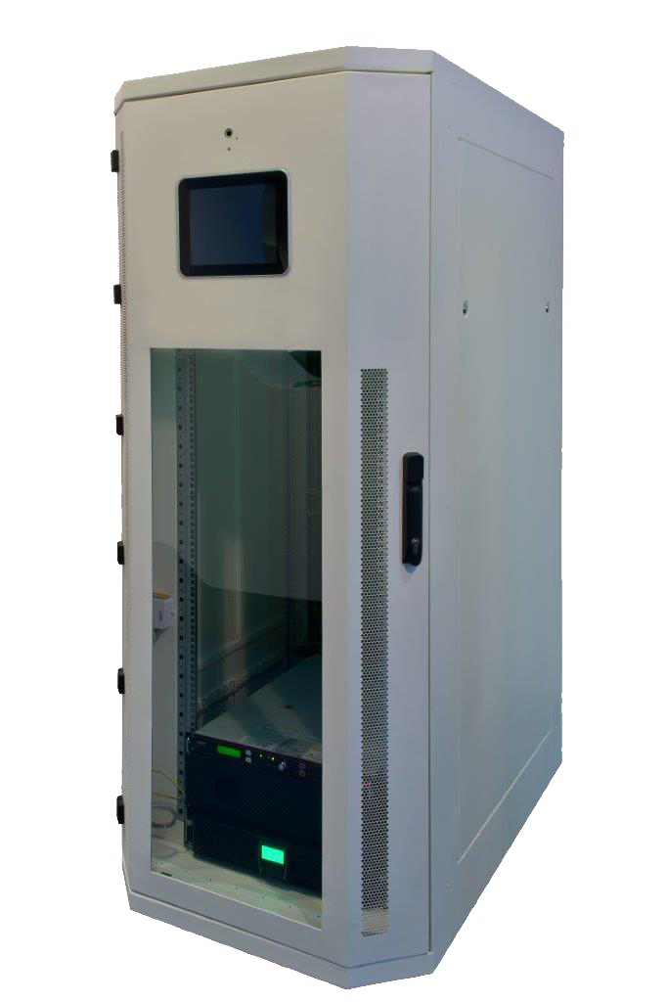
Altron MicroDC
Řešení integrující nejlepší promyslové technologie

Slide 2
Altron
Konkurenční výhody
25 let na trhu řešení datových center, OT a IT řešení.
Unikátní kombinace zkušenosti, vlastních řešení and služeb.
Více než 700 projectů ve více než 10 zemích.
Vlastní R&D pro SW & HW produkty.
250 vysoce kvalifikovaných a certifikovaných odborníků.
Notes:
Tři společnosti na trhu
DAVO – největší PERL komunita, letitá zkušenost v oblasti billingu a provisiongu služeb.
STICKFISH – leader v oblasti virtuálních desktopů
GAUZY – integrátor a poskytovatel služeb.
Společnost vzniká sloučením tří technologických leadrů na českém trhu – GAUZY, STICKFISH a DAVO s podporou mateřské společnosti ALTRON GROUP = prokazatelná reference.

Slide 3
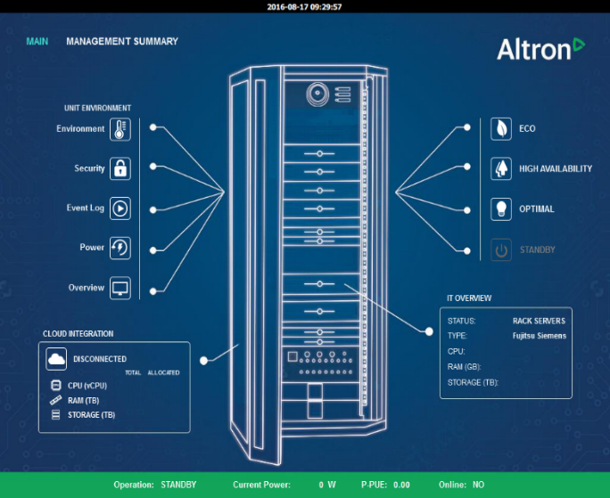
Řešení
MicroDC
Altron Unified Infrastructure Family
Modularní, Mobilní, Micro a SmartRacky
Bezpečná a vysoce dostupná IT infrastruktura je dnes základem každé organizace.
MicroDC je vyvinuto jako vhodný základ pro konsolidované korporátní IT.
ICT u koncového uživatele a operatorů.

Slide 4


Altron MicroDC
Unikátní Design & Komponenty
Plná integrace a řízení všech standardních komponentů datového centra.
Altron Smart Management Unit; monitorovaný, měřený a řízený distribuční rozvaděč včetně pokročilé Smart Power Distribution.
Smart Ventilation Unit & Smart Cooling Unit.

Slide 5
Vždy pod kontrolou
MicroDC Monitoring Systém
Status LED indikace na čelním panelu
UPS a SPDUs – management každé zásuvky
Analyzátory sítě na přívodech
Systém odvodu tepla
3 teplotně – vlhkostní senzory
3 optické kouřové detektory
Magnetické spínače na všech obvodových panelů
Bezpečnostní kamera & elektronický přístupový systém
Vizualizační server a vizualizační dotykový panel

Slide 6
Sledujeme digitální trendy
Altron MicroDC
Optimální řešení pro Váš business, který vyžaduje
vysokou dostupnost, bezpečnost a flexibilitu kritické IT infrastruktury.

Slide 7
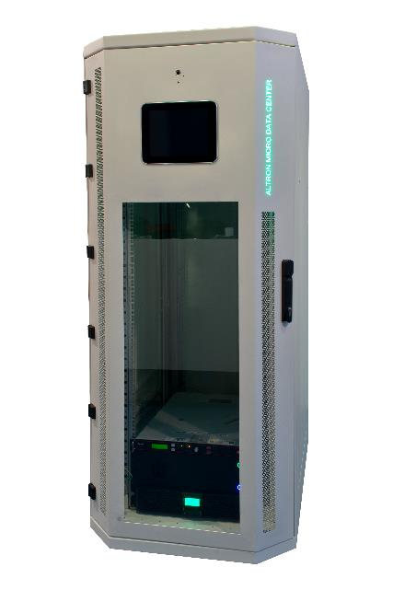
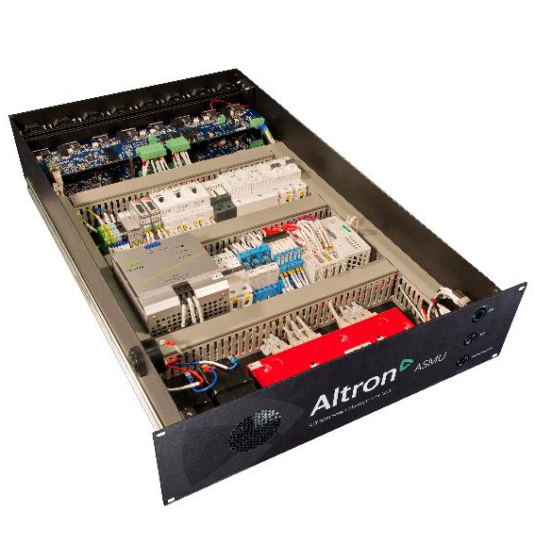
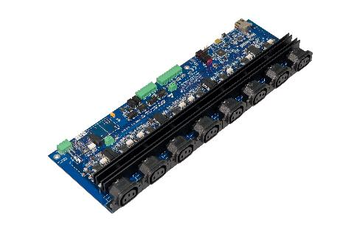
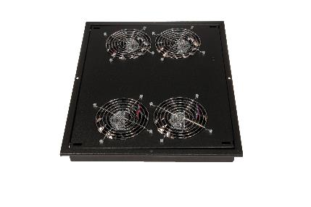
MicroDC is a fully integrated data center critical infrastructure, backup power, cooling and management in one secured enclosure.

Slide 8
MicroDC aplikace
Infrastruktura státní správy
Vojenské operace
Průmyslové aplikace
Zdravotní péče
Finance

Slide 9
Více informací: www.altron.net

